Slide 1
Архитектуры распределенных информационных систем
Тема 3

Slide 2
Понятие ОРГАНИЗАЦИИ распределенной системы
Организация РС определяется тем каким образом программное обеспечение РС распределяется между вычислительными узлами этой системы.
В организации систем часто выделяют:
Логическую организацию совокупности программных компонент системы;
Физическую организацию размещение этих компонент на узлах системы.

Slide 3
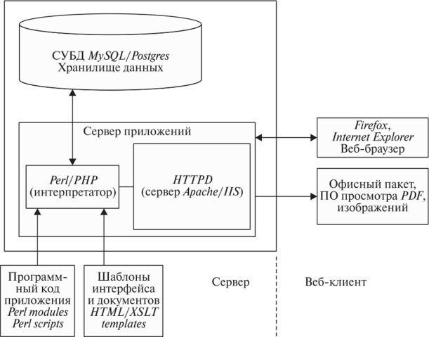
Программная ОРГАНИЗАЦИЯ
Организация РС определяется составом программных компонент входящих в состав системы.
Программная организация показывает из каких программных компонентов состоит система, а также и то как взаимодействуют между собой программные компоненты этой системы.

Slide 4
Прозачность РиС и ее Архитектура
Исходя из требования обеспечения прозрачности в распределенных системах требуется четко разделять приложения и лежащие в их основе платформы.
Такое разделение в РС выполняется с помощью промежуточного уровня системы.
Распределенное приложение
ПО промежуточного слоя
(Midleware Layer)
Аппаратно-программная платформа

Slide 5
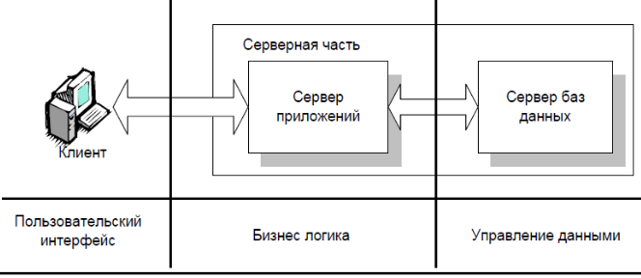
Выбор варианта программной архитектуры
Важнейшим решением при разработке архитектуры системы является:
выбор варианта размещения ПО промежуточного уровня (ППУ) системы.
Имеется различные методики определение состава и размещения ППУ приложений, что и определяет множество вариантов программных архитектур.

Slide 6
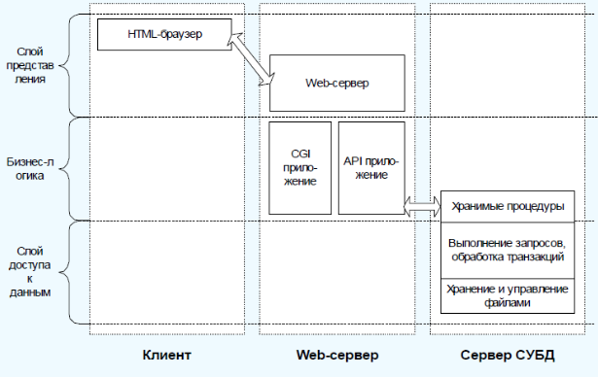
Системная архитектура
Фактическая (реально разворачиваемая) реализация РС, требует однозначного определения размещения программных компонент системы на реальных машинах.
Практически всегда имеется множество вариантов такого размещения.
Размещение программных компонент системы (программная архитектура) на физических машинах называется системной архитектурой.

Slide 7
виды системной архитектуры
Различают три вида системной архитектуры:
централизованная;
децентрализованная (peer-to-peer);
гибридная – комбинация элементов централизованной и децентрализованной архитектур.

Slide 8
Понятие архитектурного стиля
В настоящее время исследования в области программного обеспечения достигли достаточной зрелости, что позволило однозначно определить понятие архитектурного стиля (архитектуры) РИС.
При проектировании и создании РС выбор архитектуры является ключевым техническим решением, определяющим успех создания больших программных систем.
При обсуждении архитектурных аспектов РС важным понятием является архитектурный стиль, который описывается в терминологии компонент и определяет:
способ коммуникаций между компонентами;
порядок обмена данными между компонентами;
как элементы системы совместно формируют распределенную систему.

Slide 9
Понятие программного компонента
Компонент – модульная единица ПО снабженная полностью определенным и предоставляемым по запросу интерфейсом.
Компонент должен обладать свойством – заменяемости (replaceable) в рамках системного окружения. Замена компонента может быть выполнена в любой момент, даже в условиях работы системы. Последний аспект определяет, что в РС может отсутствовать опция
Интерфейс - описывает состав параметров необходимых для обращению к компоненту. Замена компонента может быть выполнена только при условии неизменности его интерфейса.
Конектор – это механизм который обеспечивает коммуникации, и способствует координации (или кооперации) компонент друг с другом.
Конектор может быть сформирован на основе средств реализующих способ связи между компонентами. :
удаленный вызов процедур (RPC);
обмен сообщениями (message passing);
потока данных (streaming data) и д.р.
Использование понятий компонент и конектор позволяет описывать различные варианты конфигураций, которые в свою очередь могут быть квалифицированы как архитектурные стили.

Slide 10
Основные виды архитектур РИС
В настоящее время общепризнанными архитектурными решениями (стилями) считаются:
многоуровневые архитектуры (layered);
объектные архитектуры (object-based);
компонентные архитектуры (component-based);
сервисно-ориентированные архитектуры;
ресурсо-центрированные архитектуры (resource-centerd) ;
архитектуры основанные на событиях (event-based).
Эти архитектурные решения могут одновременно применяться в одних и тех же системах в различных сочетаниях.

Slide 11
Архитектурные модели Распределенных систем

Slide 12
Архитектура системы
Архитектура системы - это ее структура в терминах отдельно определяемых компонент (сущностей) и взаимоотношение между ними.
Главной целью выбора возможной архитектуры РИС является обеспечение следующих характеристик системы:
масштабируемости;
надежности;
открытости;
управляемости;
гибкости;
адаптируемости;
эффективности;
безопасности;
и т.д.

Slide 13
Характеристики системы

Slide 14
Масштабируемость
Масштабируемость – сохранение работоспособности системы при изменении масштаба системы.
Масштабируемость системы может измеряться по трем показателям:
По размеру.
По географической распределенности.
По степени сохранения управляемости при увеличении масштаба РИС

Slide 15
Масштабирование по размеру
Наиболее часто проблемы размера определяются заложенными при
ее создании централизацией:
служб;
данных;
алгоритмов.
Концепция | Пример
Централизованная служба | Один сервер на всех пользователей
Централизованные данные | Единый телефонный справочник на всех пользователей доступный только в режиме подключения
Централизованные алгоритмы | Организация системы имен Интернет на основе единого файла хостов сети

Slide 16
Масштабируемость и производительность
Вертикальное масштабирование – увеличение производительности каждого компонента системы с целью повышения общей производительности.
–возможность заменять в существующей вычислительной системе компоненты более мощными.
Горизонтальное масштабирование – возможность добавлять к системе новые узлы (серверы, процессоры) для увеличения общей производительности.

Slide 17
НАДЕЖНОСТЬ
Надежность охватывает множество требований к распределенным системам, из которых важнейшими являются:
доступность(availability);
безотказность(reliability);
безопасность(safety);
ремонтопригодность(maintainability).

Slide 18
Доступность (готовность)
Доступность - свойство системы находиться в состоянии готовности к работе.
Обычно доступность – это вероятность того, что система в данный момент времени будет правильно работать и окажется в состоянии выполнить свои функции, если пользователи того потребуют.
Система с высокой степенью доступности – это такая система, которая в произвольный момент времени, скорее всего, находится в работоспособном состоянии.

Slide 19
Классификация систем по показателю доступности (готовности)
Класс готовности | Показатель готовности % | Продолжительность простоев в год | Степень надежности
1 | 90 | более 1 месяца | надежная система
2 | 99 | менее 4 дней | надежная система
3 | 99,9 | менее 9 часов | высоконадежная система
4 | 99,99 | около 1 часа | отказоустойчивая система
5 | 99,999 | около 5 минут | безотказная система
5 | 99,9999 | около 30 секунд | безотказная система

Slide 20
Открытость РИС
Обеспечивает:
интероперабельность - способность к взаимодействию с другими РИС
переносимость – способность к переносу приложений между разными РИС.
Основывается на использовании при проектировании ИС открытых стандартов, спецификаций и протоколов, определяющих порядок взаимодействия между всех компонентов распределенной системы между собой, а также пользователей с распределенной системой.
Реализует разделение правил выполнения взаимодействий от механизмов их реализующих.

Slide 21
Гибкость РИС: виды
Гибкость может быть следующих видов:
Программной
Замена программ (например, выпуск новых версий) и перенос их между хостами РИС
Аппаратной
Изменение числа и характеристик технических средств
Структурной
Изменение структуры РИС (например, переподчинение элементов, разбиение одной РИС на несколько, слияние нескольких РИС в одну)
Логической
Изменение бизнес процессов (например, последовательности операций)

Slide 22
Безопасность РИС
Безопасность определяет, насколько катастрофична ситуация временной неспособности системы должным образом выполнять свою работу.
По-настоящему безопасную систему построить крайне тяжело.

Slide 23
Архитектурные элементы

Slide 24
Архитектурные элементы
Для понимания того, что является строительными блоками распределенных систем, необходимо решить четыре ключевых вопроса:
1. Какие сущности взаимодействуют в рамках распределенной системы?
2. Каким образом эти сущности взаимодействуют друг с другом? Или более точно: какую коммуникационную модель (парадигму) они используют?
3. Какие роли играют (выполняемые ими функции), и какую ответственность они несут в рамках всей системы?
4. Каким образом сущности системы (логические) отображаются на физические элементы распределенной инфраструктуры?

Slide 25
Сущности РИС
АРХИТЕКТУРА РИС определяет:
какие сущности входят в РС,
каким образом они взаимодействуют.
Выбор сущностей и способы их взаимодействия в рамках РИС определяет весь спектр возможных архитектурных решений.
Сущности, образующие РИС, имеют два аспекта:
системный;
проблемный.

Slide 26
Системная реализация сущности
Системная сторона сущности определяет способ физической реализации функций сущности и методов ее взаимодействия с другими сущностями.
В современных ИС способ такой физической реализации является процесс (задача) ОС, выполняемый на аппаратных средствах физического узла и получает для своего исполнения все необходимые ресурсы (вычислительные, ОП, устройства хранения (SDD, HDD), ВУ, сетевые устройства).
Исходя из системной стороны сущностей, взаимодействие между ними рассматривается как модель межпроцессного взаимодействия между распределенными сущностями.
При этом помимо классического процесса имеются следующие варианты их реализации:
В примитивных системах, например, таких как системы датчиков, ОС узлов системы могут не поддерживать механизм процессов, в этом случае такие сущности называют узлами;
В большинстве современных ОС абстракция процесса дополняется абстракцией потока. Потоки, как и процессы могут обслуживать конечные точки подключений.
Точка подключения: - сетевой адрес узла/процесса/потока. Пример: URL/URI

Slide 27
Проблемная сторона сущности
Определяется предметной областью, для автоматизации которой используются сущности РС. Предметная сторона определяет:
алгоритмы обработки информации;
порядок обмена информацией между сущностями в рамках РС.
Наиболее часто в качестве проблемно-ориентированной абстракции сущностей РИС используются:
объекты;
компоненты;
службы;
ресурсы.
Сущности РИС
Системно-ориентированные сущности | Проблемно-ориентированные сущности
Узлы | Объекты
Процессы/потоки | Компоненты
 | Сервисы (Web сервисы)
 | Ресурсы

Slide 28
Объекты
Выбор объектов в качестве сущностей РИС обусловлен во многом объектно-ориентированным подходом в программировании, а также к проектированию РИС.
Объекты РС представляют собой абстракцию объектов реального мира, относящихся к конкретной проблемной области.
Разделение предметной области на объекты выполняется исходя из естественной декомпозиции предметной области на ряд взаимодействующих друг с другом объектов.
Доступ к объектам реализуется через их интерфейсы, которые описываются с помощью языка IDL-Interface Definition Language, обеспечивающего описание методов, определенных для объекта.
Распределенные объекты наиболее часто используются в качестве проблемных сущностей в распределенных системах.

Slide 29
Компоненты
Использование объектов в качестве сущностей РС привело к появлению ряда проблем, ответом на которые явилось использование компонент. Компоненты сходны с объектами. Они также как объекты:
являются абстракциями прикладной области;
доступны через интерфейсы.
Ключевым отличием компонент от объектов состоит в том, что они не только предоставляют интерфейсы, но также содержат информацию о том, какие компоненты/интерфейсы должны быть представлены для компонента, чтобы он мог выполнять свои функции.
Иными словами, явно разрешаются все зависимости, и обеспечивается полное выполнение всех правил, принятых при конструировании системы, что позволяет разработку компонент третьими сторонами и способствует при реализации проекта более полной и адекватной реализации.

Slide 30
Сервисы
Сервисы представляют третью парадигму определения сущностей, используемую при создании РС.
Сервисы являются сущностями близкими к объектам и компонентам, также использующими подход, основанный на инкапсуляции поведения в компонент и использовании интерфейса для получения доступа друг к другу.

Slide 31
Web-сервисы
В отличие от первых двух видов сущностей web-сервисы в действительности интегрированы в web и используют стандарты www для представления и описания сервисов.
W3C определил Web-сервисы как:
Программное приложение, идентифицируемое с помощью URI, чей интерфейс и связывание реализуется на основе использования XML.
Web-сервис поддерживает прямое взаимодействие с другими программными агентами, используя обмен XML-сообщениями по Internet протоколам.
Если объекты и компоненты часто используются внутри организаций для разработки тесно связанных приложений.
То Web-сервисы в целом выглядят как полноценные сервисы, которые могут при их комбинировании образовывать сложные сервисы с дополнительными возможностями.
Web-сервисы часто используются для интеграции B2B, что требует от них преодоления границ, разделяющих организации. Web-интерфейсы могут быть реализованы разными провайдерами и использовать различные низкоуровневые технологии.

Slide 32
Ресурсы
Рост числа сервисов доступных через Web и создание распределенных систем на основе композиций сервисов привели к необходимости переосмысления архитектуры РИС построенных на базе Web.
Одной из проблем построения РИС на основанных на Web сервисах явилась высокая сложность обеспечения связи между большим числом различных компонент.
В качестве альтернативы было предложено рассматривать РИС как коллекцию ресурсов каждый из которых индивидуально управляется своим компонентом (сервисом).

Slide 33
Спасибо за внимание !

